Slide 1

Elämäntapatesti
“Testaa,
oletko uhka vai
mahdollisuus”

Slide 2

Ottakaa esille tsemppipäivänä luomanne tulevaisuuden hahmo.
Millainen tyyppinne olikaan?
Millaisen hiilijalanjäljen hahmonne jättää?
Testatkaa!
https://elamantapatesti.sitra.fi/ (QR-koodi)
Keskustelkaa testiä tehdessä hahmon arvoista ja valinnoista…
Saatuanne testin tuloksen tutustukaa tulosten koontiin
Saatte vinkkejä hiilijalanjäljen pienentämiseksi klikkaamalla alareunasta: “seuraava”

Slide 3

Testin tulokset
KESKUSTELUA
Miettikää ryhmissä
  Mitkä asiat on hyvällä tolalla?
  Missä asioissa on parannettavaa?
  Millä toimenpiteillä hahmonne voi pienentää hiilijalanjälkeään?
  Kuinka helppoja tai vaikeita nämä toimenpiteet olisi toteuttaa?
Kootkaa (kirjoittakaa hahmon viereen paperille) kolme sellaista vinkkiä, joita hahmonne on valmis toteuttamaan.
Jokainen ryhmä esittelee hahmonsa ja testin tuloksensa vuorollaan.

Slide 4
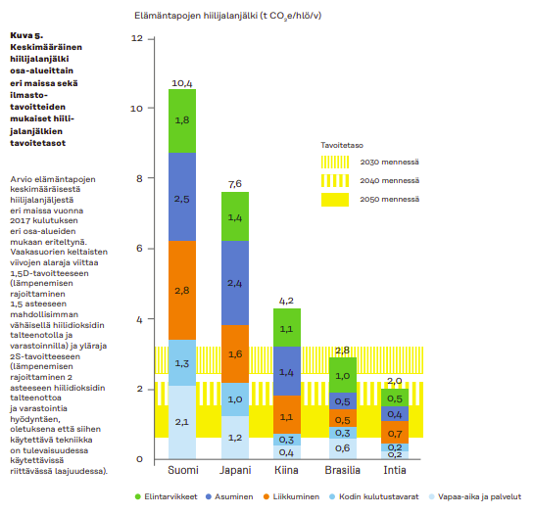
Elämäntapojen hiilijalanjälki
Suomalaisten hiilijalanjälki on suuri
Esimerkiksi viisi intialaista kuluttaa saman verran kuin yksi suomalainen
Pohtikaa ryhmissä, mistä erot johtuvat
Miksi suomalaisten kohdalla jo pienikin vähennys hiilijalanjäljessä on merkityksellinen?
Notes:
Opettaja: Tutki hetki diagrammia, sillä siinä on oikeasti paljon mielenkiintoista keskusteltavaa!
Vinkkejä erojen läpikäymiseen: asutus harvaa → pitkät välimatkat (työmatkat, matkat harrastuksiin), ilmasto viileä → lämmityskustannukset, lihan ja maidon kulutus, korkea elintaso.

Slide 5


